Slide 1
◉
CLIMATE CANADA
Sensibilisation au réchauffement climatique
PROJET DE FIN DE SESSION — INF4163
Techniques de bases de données • Été 2026
Diagne El Hadj Talla • Domingo Christophe Jules Ifede Vignon • Dongmo Ulrich
Présentation — 10 août 2026

Slide 2
Objectif du projet
Transformer des données climatiques canadiennes en un système relationnel, interrogeable et visuel.
Température
Précipitations
Pollution
13 provinces/territoires
Données 2023–2025
Moyennes annuelles
Comparaisons 2023–2025
Émissions de GES
Mt CO₂e — données officielles
Exigences couvertes
• 3 bases SQL Server distinctes
• Modèle relationnel normalisé avec clés PK/FK
• Scripts ETL Python pour nettoyage, transformation et validation
• Procédures stockées et déclencheurs SQL
• API REST FastAPI connectée par pyodbc
• Frontend React + Chart.js avec tableaux, graphiques et carte interactive

Slide 3
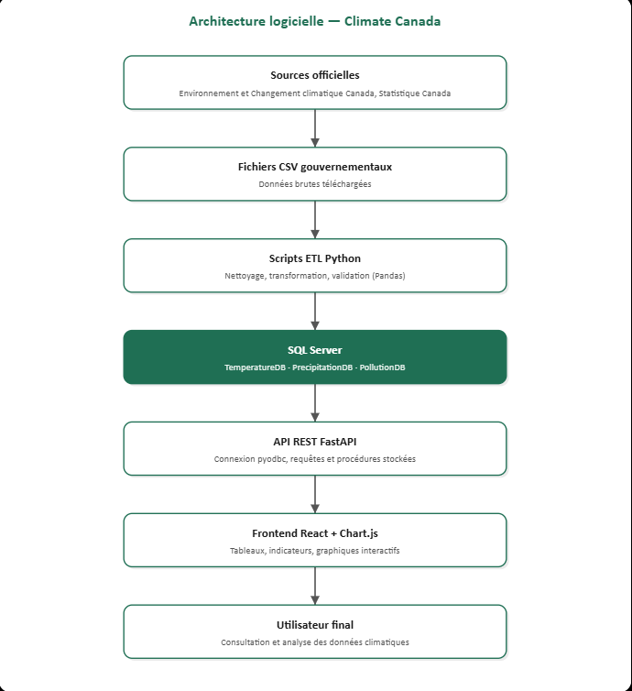
Architecture logicielle
Une chaîne complète : sources officielles → ETL → SQL Server → API → interface utilisateur.

Slide 4
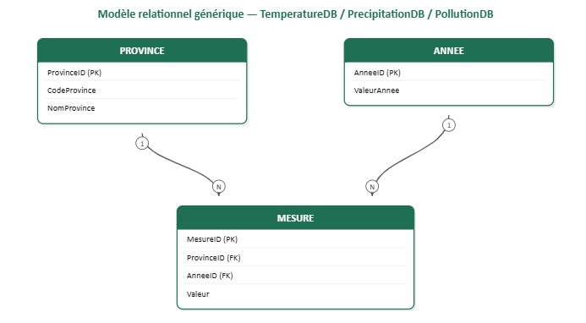
Modèle relationnel générique
Même logique de conception pour TemperatureDB, PrecipitationDB et PollutionDB.
Principe : une province possède plusieurs mesures et une année regroupe plusieurs mesures. Les clés étrangères garantissent l’intégrité référentielle.

Slide 5
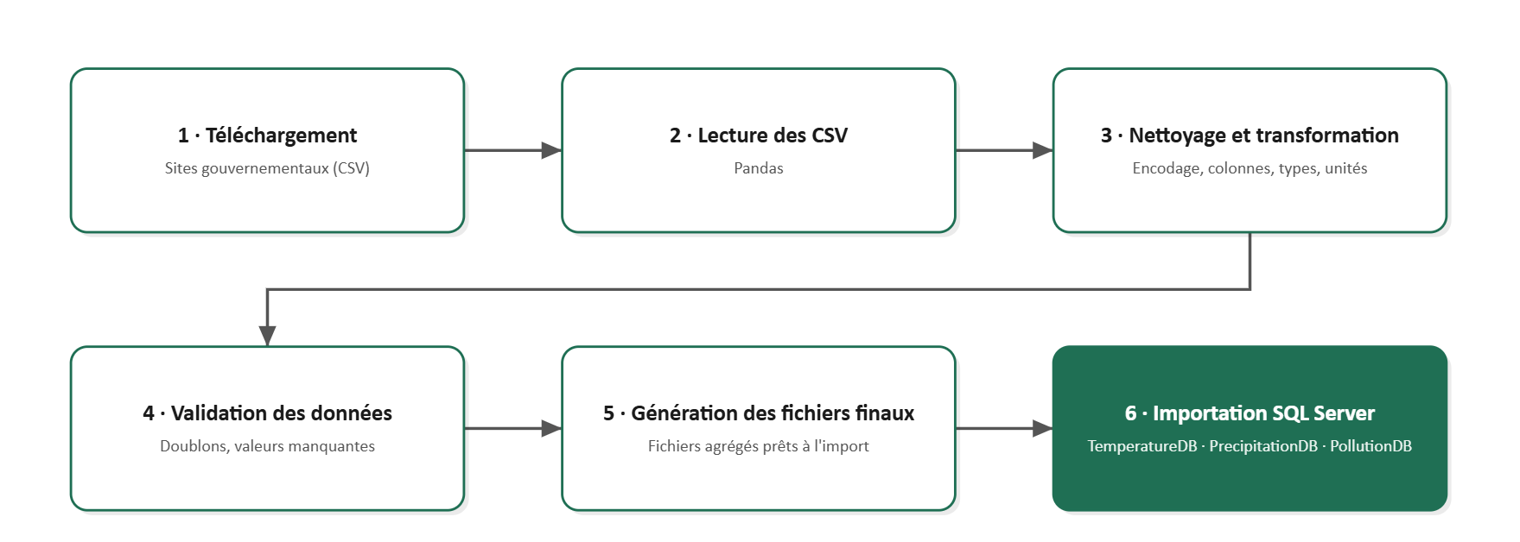
Pipeline ETL et qualité des données
Les fichiers gouvernementaux sont préparés avant leur importation dans SQL Server.
Contrôles : encodage • colonnes • types • unités • doublons • valeurs manquantes • cohérence des séries annuelles

Slide 6
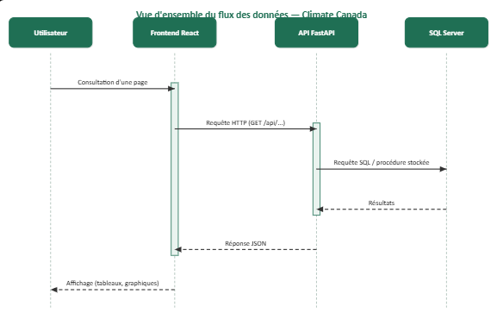
Flux d’une requête utilisateur
Le frontend ne lit pas directement la base : il passe par l’API FastAPI.
Ce découplage facilite la maintenance, la sécurité et l’évolution de l’application.

Slide 7
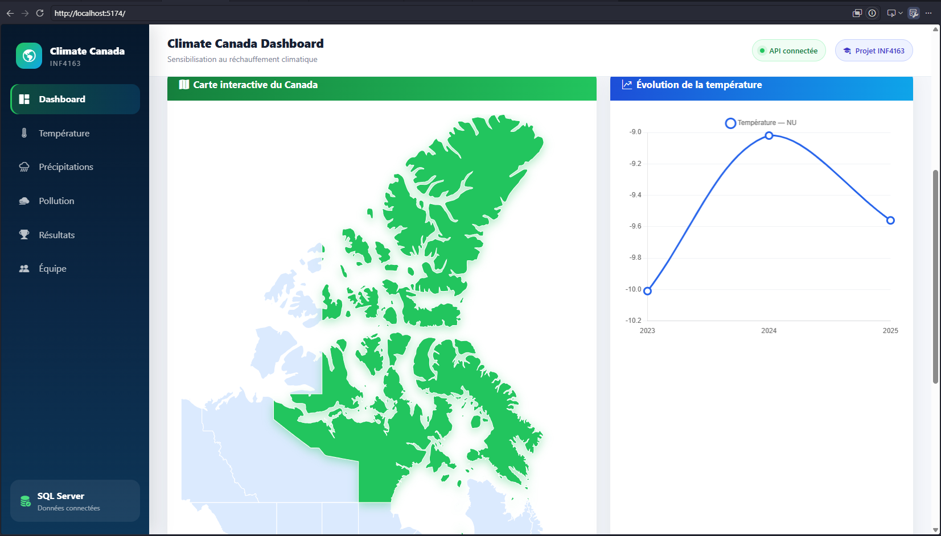
Dashboard Climate Canada
Une interface unique pour explorer les données et accéder aux analyses.

Slide 8
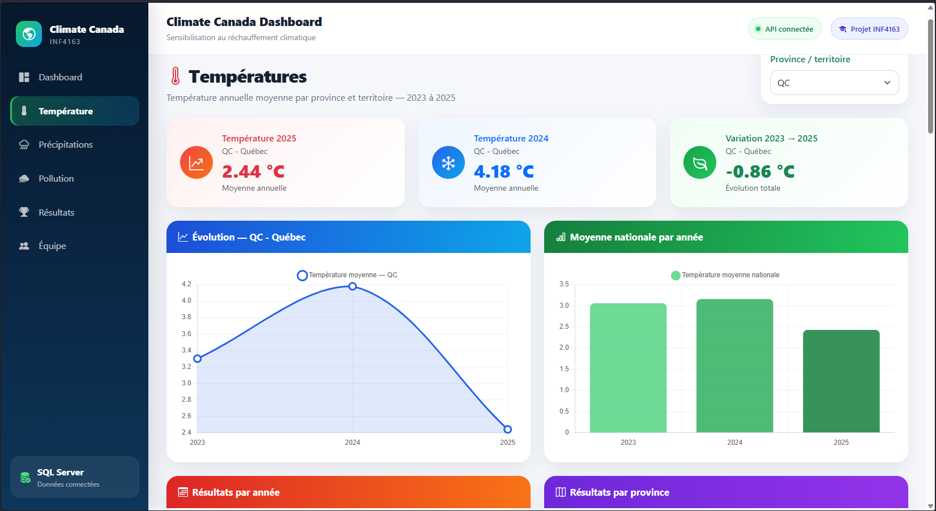
Analyse — Températures
Exemple Québec : indicateurs annuels, évolution 2023–2025 et moyenne nationale.

Slide 9
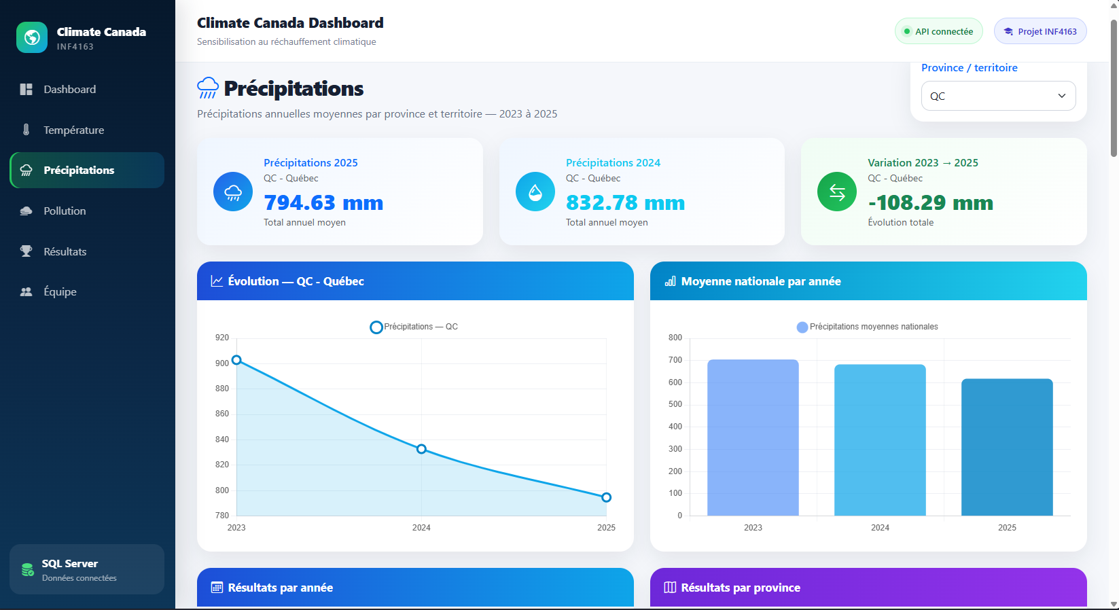
Analyse — Précipitations
Visualisation par province/territoire et comparaison avec la moyenne nationale.

Slide 10
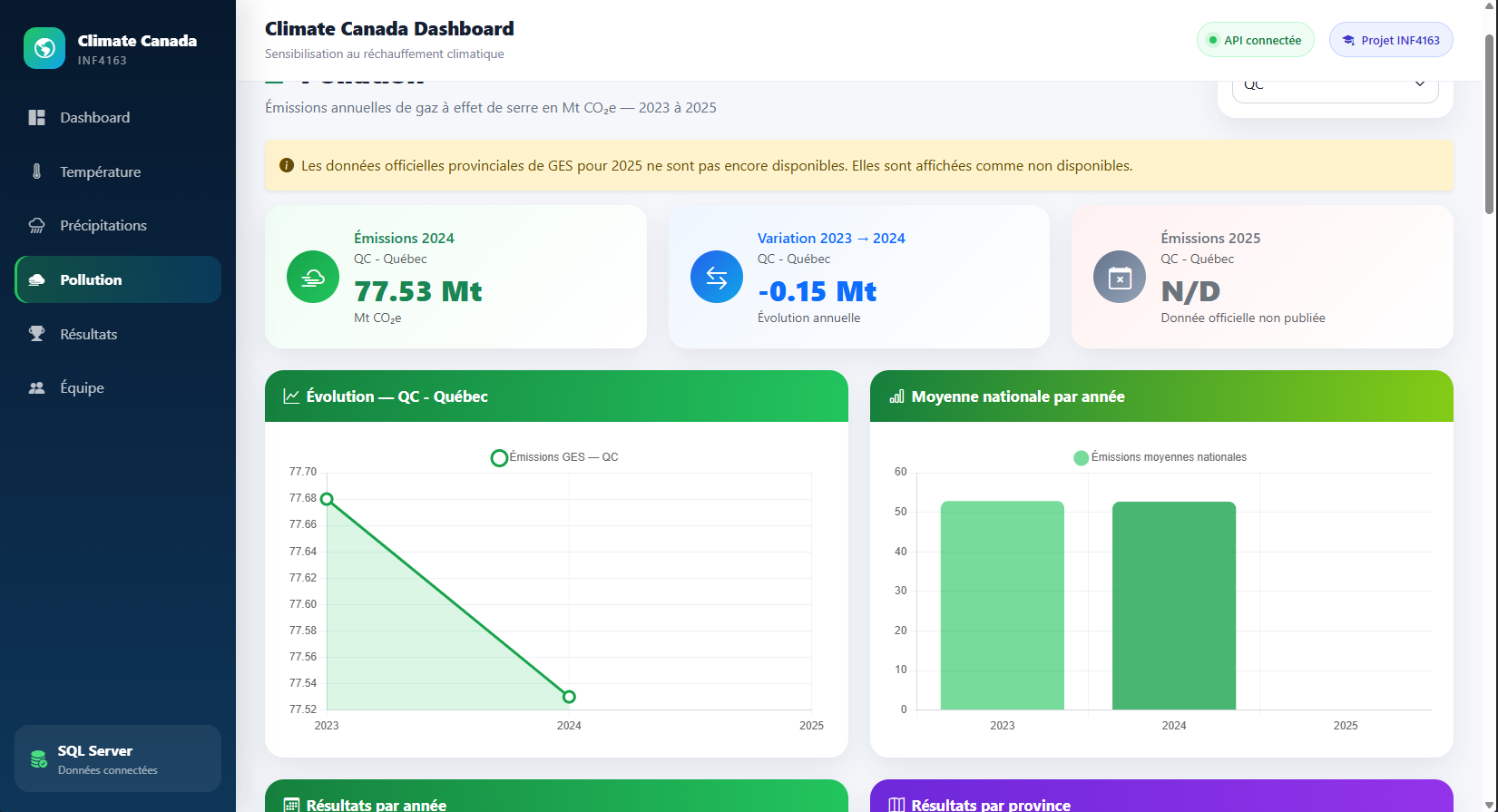
Analyse — Pollution / GES
Les données 2025 sont explicitement marquées comme non disponibles afin d’éviter toute estimation artificielle.

Slide 11
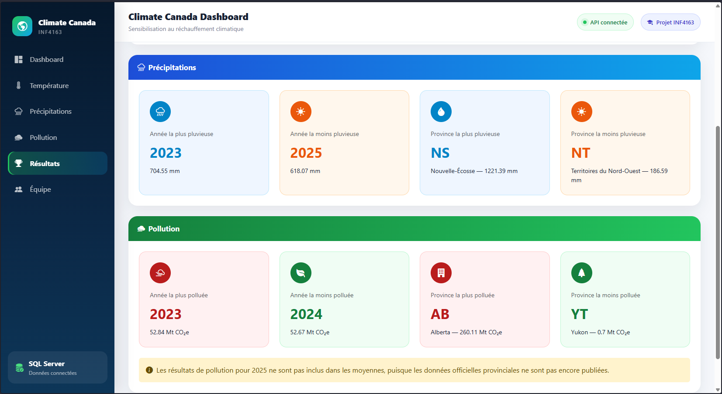
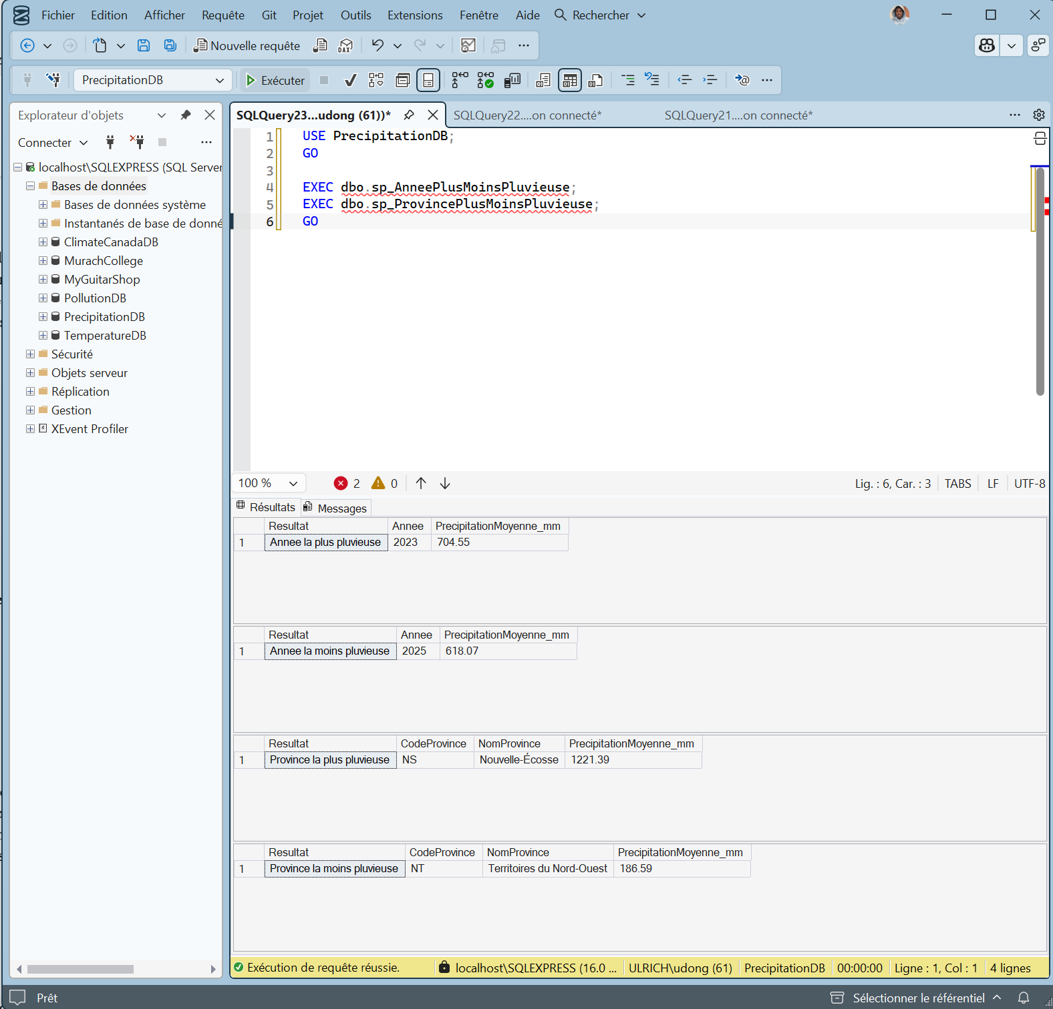
Procédures stockées et résultats
Les analyses “plus/moins” sont calculées dans SQL Server puis exposées dans l’interface.

Slide 12
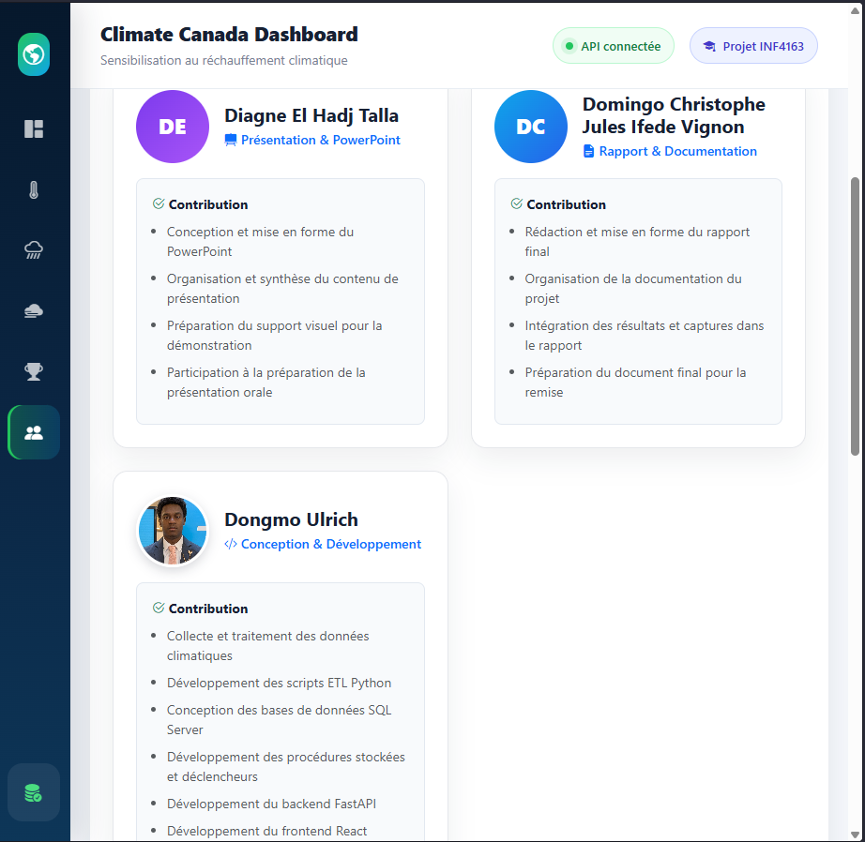
Équipe et contributions
Répartition des responsabilités telle qu’intégrée dans le dashboard du projet.
Diagne El Hadj Talla
Conception et mise en forme du PowerPoint
Organisation et synthèse du contenu
Préparation du support visuel et de la présentation orale
Domingo Christophe Jules Ifede Vignon
Rédaction et mise en forme du rapport final
Organisation de la documentation
Intégration des résultats et captures pour la remise
Dongmo Ulrich
Collecte et traitement des données climatiques
Scripts ETL Python et bases SQL Server
Procédures stockées / déclencheurs
Backend FastAPI et frontend React

Slide 13
Bilan et démonstration
Le projet couvre toute la chaîne de données, de la source officielle jusqu’à la visualisation.
Ce qui fonctionne
Parcours de démonstration
3 bases SQL Server relationnelles
ETL Python validé
Procédures stockées et analyses
API FastAPI connectée aux bases
Frontend React + graphiques
Résultats affichés en direct
1. Ouvrir le Dashboard
2. Explorer Température et Précipitations
3. Montrer le traitement particulier de Pollution 2025
4. Ouvrir Résultats
5. Exécuter une procédure stockée dans SQL Server
Questions ?

